Slide 1
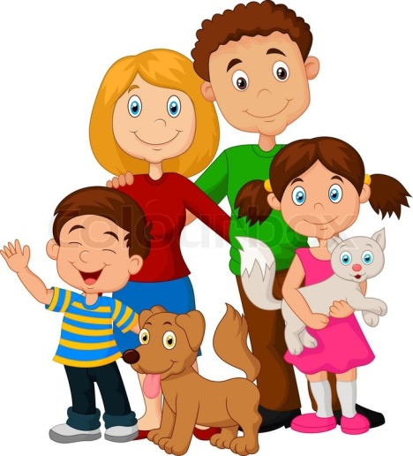
Розвиток зв'язного мовлення.
Пишу розповідь «Моя сім’я»
Українська мова
3 клас
Урок 88

Slide 2
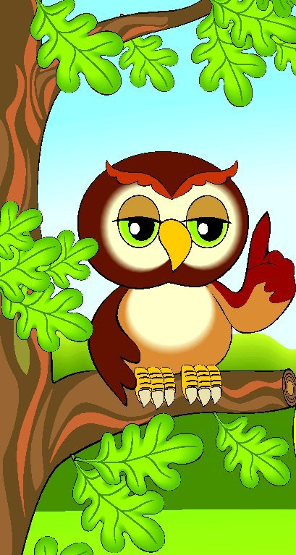
Налаштування на урок
Прочитайте дієслова. Виберіть дії, від яких відчуваєте задоволення
Слухаю
дивлюсь
розумію
чую
бачу
міркую
відповідаю
співпрацюю
виконую
творю
намагаюсь

Slide 3
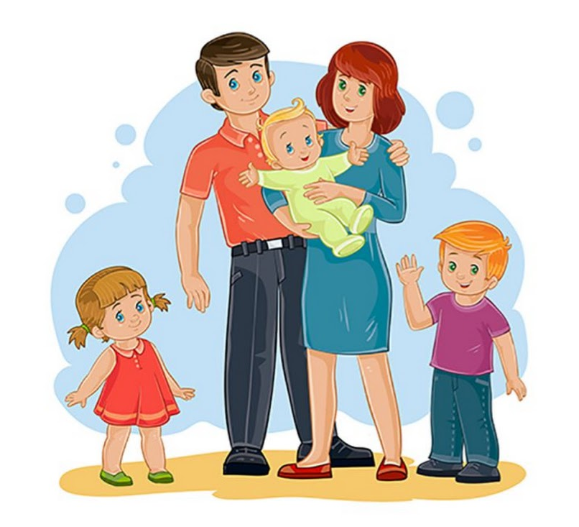
Відгадайте
Це слово кожен знає,
Ні на що не проміняє!
До цифрі «сім» додам «я» -
Що вийде?
Мама, тато, брат і я —
Разом ми одна…
сім'я.
Сім'я.
Без чого на білому світі
Дорослим не прожить і дітям?
Хто підтримає вас, друзі?
Ваша дружная…
сім'я.

Slide 4
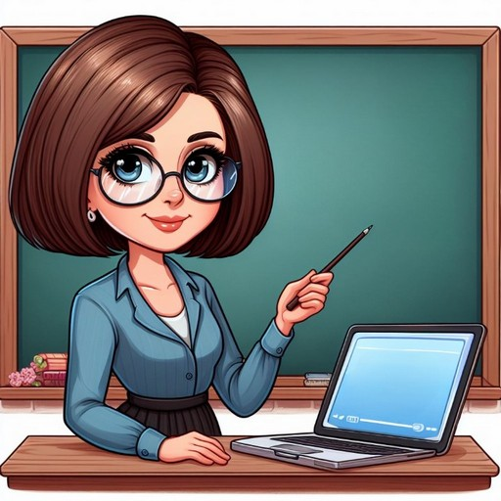
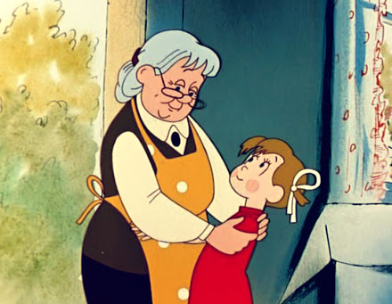
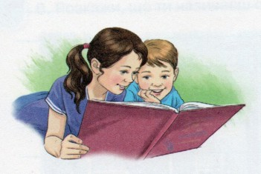
Повідомлення теми уроку
Сьогодні на уроці ви будете продовжувати вчитись писати твори. Ми поговоримо про вашу сім'ю, про те, що цікавого у вашій сім'ї.

Slide 5
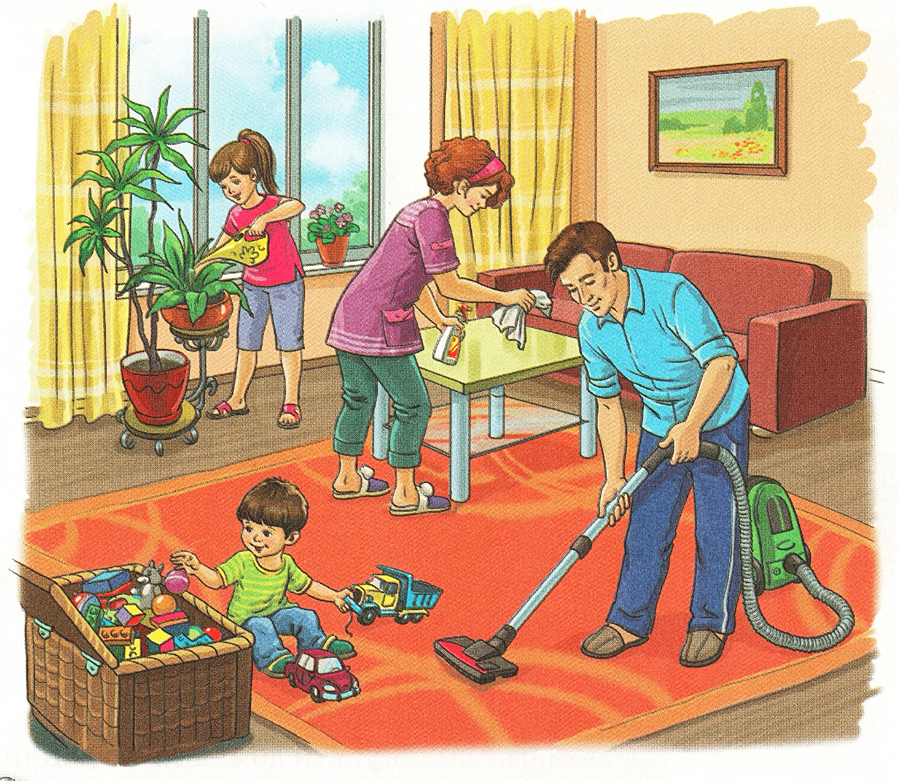
Розгляньте малюнок
Розкажіть, кого зобразила художниця. Що ви можете сказати про цю сім'ю?
Сторінка
41
№1

Slide 6
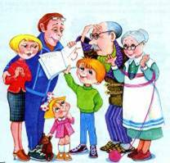
Розкажіть про свою сім'ю за поданими запитаннями
Чи велика твоя сім'я?
Як звати членів твоєї сім'ї?
Хто де працює або чим займається?
Що ви робите разом?
Що цікавого ти хочеш повідомити про свою сім'ю?
Як тобі живеться у твоїй сімї?
Підготуйтеся написати розповідь про свою сім'ю. Прочитайте слова у словниковій скарбниці.
Сторінка
41
№3

Slide 7
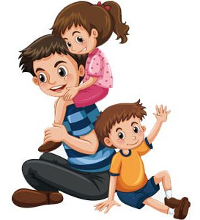
Прочитайте слова у словниковій скарбниці
Підкресліть ті, які підходять до вашої розповіді
Словникова скарбниця
старші члени сім'ї працюють,
ходжу до школи,
порається вдома,
відводить до дитячого садка,
велика і дружна,
невелика, але дружна,
дружна і працьовита,
складається з трьох осіб,
налічує п'ять осіб
увечері збираємося вдома,
готуємо вечерю,
накриваємо на стіл
Сторінка
42
№4

Slide 8
Прочитайте слова у словниковій скарбниці
розповідаємо про свої справи,
цікавимося про справи кожного,
перевіряє домашні завдання,
допомагає виконувати
домашні завдання,
граємо в лото,
читаємо книжки,
дивимося фільм,
Підкресліть ті, які підходять до вашої розповіді
допомагаємо мамі, бабусі,
любимо сімейні свята,
полюбляємо прогулянки на природі,
разом проводимо вихідні,
їздимо до бабусі й дідуся,
влітку разом подорожуємо.
Сторінка
42
№4

Slide 9
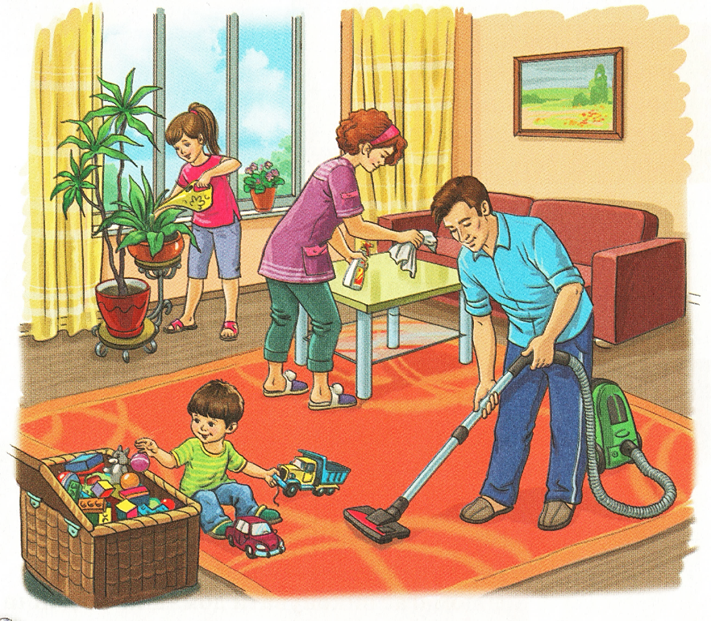
Напишіть твір про свою сім'ю
Використайте слова зі словникової скарбниці. Розпочніть із заголовка
Моя сім’я
Запам'ятайте!
Кожну частину тексту починайте писати з нового рядка.
Сторінка
43
№5

Slide 10
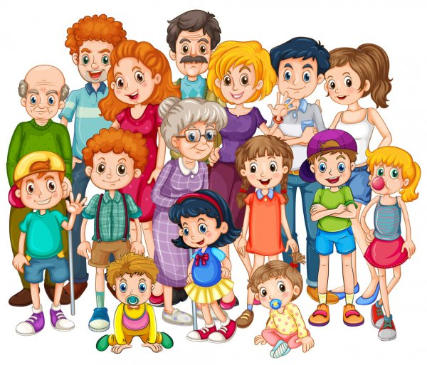
Підсумок уроку
Прочитайте свій твір. Якщо знайдете помилки – виправте їх.
Намалюйте кольоровими олівцями ілюстрацію до своєї розповіді.
Якщо бажаєте, прочитайте у кріслі автора свій твір для однокласників і однокласниць.
Сторінка
43
№6-8

Slide 11
Рефлексія
Опишіть, яким був цей урок для вас
урок
Було цікаво
Було нудно
Було пізнавально
Було легко
Було важко

